Slide 1
Strategi Public Speaking

Slide 2
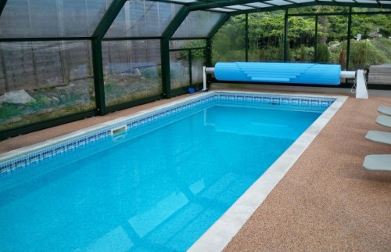
PUBLIC = KOLAM RENANG

Slide 3
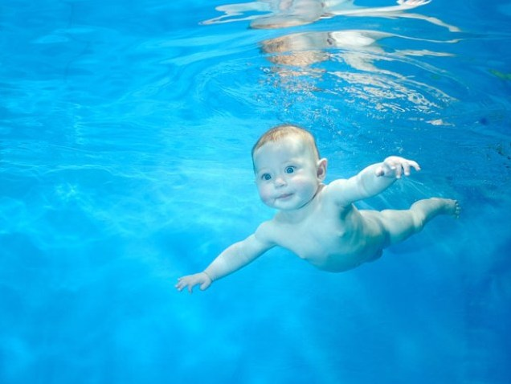
Kemampuan public speaking seperti orang yang sedang berenang

Slide 4
Jika tidak mau menceburkan diri ke dalam kolam renang, mustahil bisa renang.
Setelah mencoba, baru dapat mengaplikasikan teori.

Slide 5
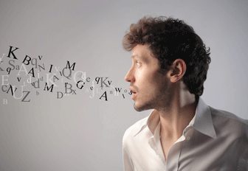
STRATEGI 3V (Albert mehrabian dalam buku silent message)
VERBAL

Slide 6

VOICE

Slide 7

visual

Slide 8
Kontak mata, ekspresi wajah, gerakan tangan, posisi duduk yang tegak, dan cara berjalan anda yang mencerminkan rasa percaya diri.

Slide 9
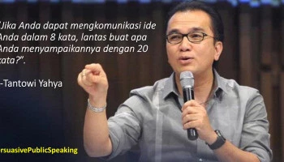

Slide 10
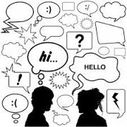
Bicara di depan publik seperti ngobrol biasa

Slide 11
KUASAI TOPIK YANG AKAN DISAMPAIKAN
(JANGAN BERBICARA DI DEPAN PUBLIK TENTANG MASALAH YANG TIDAK DIKUASAI)

Slide 12
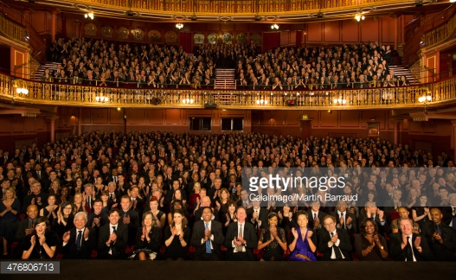
KENALI SIAPA PENDENGARNYA

Slide 13

SEBELUM TAMPIL, TATAP MATA DAN SAPA PENDENGAR

Slide 14
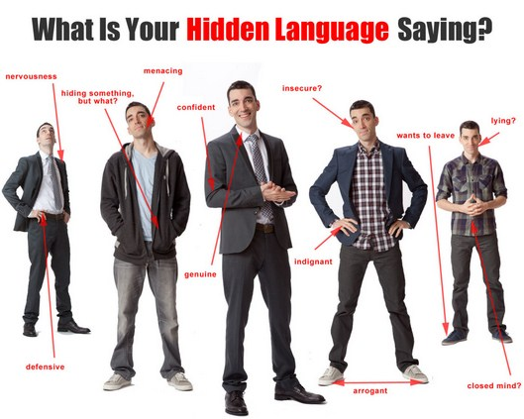
MENGGUNAKAN BAHASA TUBUH DAN PENAMPILAN SECARA TEPAT

Slide 15
JANGAN MERENDAHKAN DIRI SENDIRI
DENGAN KATA-KATA :
MAAF SEBENARNYA SAYA TIDAK SIAP BICARA HAL INI KARENA TIDAK MENGUASAI DAN MEMANG BUKAN BIDANG SAYA.
HINDARI HAL-HAL BERBAU SARA
JANGAN MEMBUAT HUMOR TENTANG SEKS
JANGAN MENYUDUTKAN SESEORANG

Slide 16
TIPS MENGATASI TUBUH BERGETAR DAN BICARA TERPUTUS-PUTUS
GEMETAR
BICARA TERPUTUS-PUTUS
MULUT KERING
TENGGOROKAN TERSUMBAT
TERSENGAL-SENGAL

Slide 17
SECRET OF POWER PRESENTATIONS (PETER URS)
SAAT ANDA DIPERKENALKAN, TERSENYUMLAH DAN PANDANGLAH SEKILAS SEMUA HADIRIN. JANGAN MENUNDUK MALU. BERBANGGALAH!
MULAILAH PERLAHAN-LAHAN, DENGAN PUNGGUNG DAN DAGU TEGAK. KEMUDIAN PERCEPATLAH SECARA BERTAHAP.
BUKALAH PRESENTASI ANDA DENGAN MENGATAKAN SESUATU DENGAN SUNGGUH-SUNGGUH.
MENGAKUI BAHWA LEBIH TAHU TENTANG TOPIK TERSEBUT DARI AUDIENS ANDA.
PAKAILAH PAKAIAN ANDA YANG TERBAIK
HIASI WAJAH ANDA DENGAN SENYUMAN. TUBUH ANDA AKAN POSITIF. TERUSLAH BERKATA PADA DIRI SENDIRI BETAPA NYAMAN PERASAAN ANDA.

Slide 18
